Slide 1

МИНОБРНАУКИ РОССИИ
Федеральное государственное бюджетное образовательное учреждение высшего образования
«МИРЭА - Российский технологический университет»
РТУ МИРЭА
Институт информационных технологий (ИТ)
Тема: «Жизненный цикл программного проекта».
Выполнил студент группы ИКМО-05-23 Миронов Дмитрий Сергеевич

Slide 2
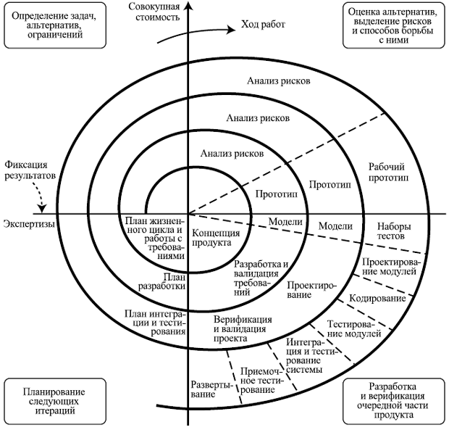
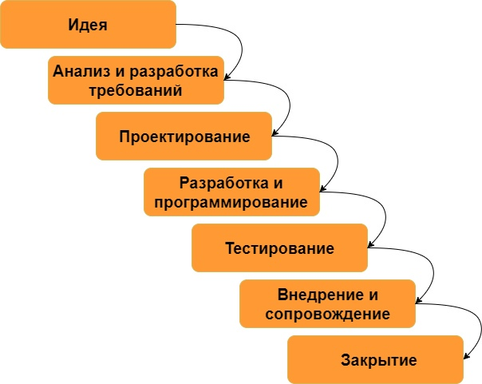
Этапы жизненного цикла программного проекта

Slide 3
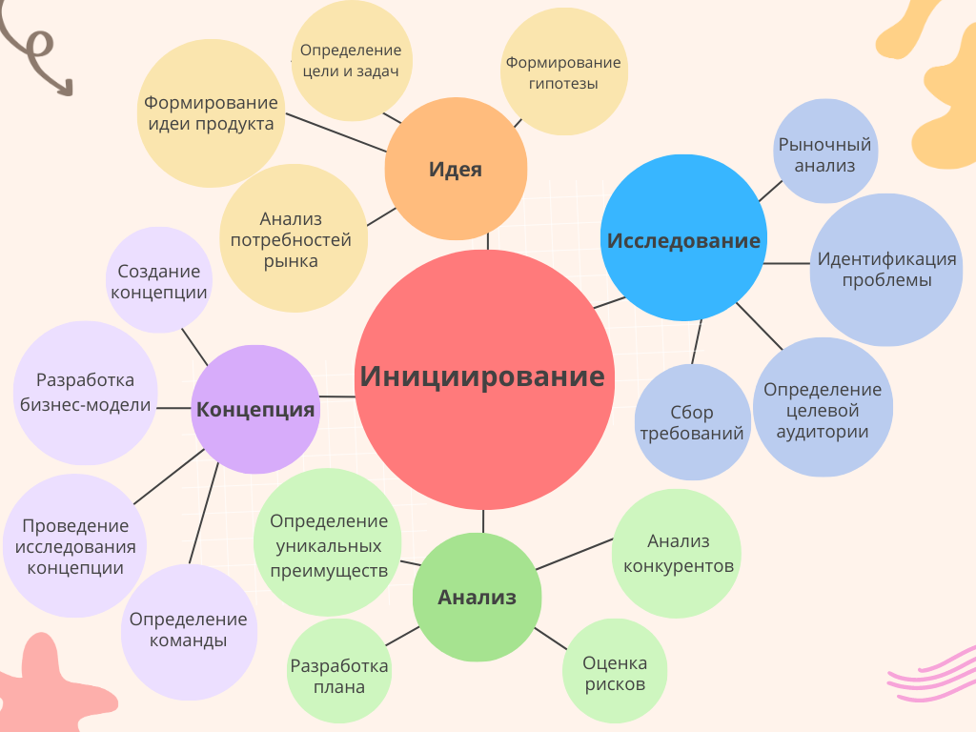
Важность каждого этапа
Каждый этап ЖЦПП играет важную роль в успешном завершении проекта:
Инициация и планирование обеспечивают четкое понимание целей и путей их достижения.
Анализ требований и проектирование позволяют создать систему, отвечающую ожиданиям пользователей.
Разработка и тестирование обеспечивают качество и стабильность программного обеспечения.
Внедрение и поддержка гарантируют успешное использование системы в реальных условиях.

Slide 4
Методологии разработки ПО
Существует несколько методологий, которые определяют подход к управлению ЖЦПП:
Каскадная модель (Waterfall) — последовательный подход, где каждый этап завершается перед началом следующего.
Гибкие методологии (Agile) — итеративный подход, предполагающий гибкость и адаптивность к изменениям.
V-модель — расширение каскадной модели с акцентом на тестирование на каждом этапе.
Спиральная модель — сочетание итеративного и риск-ориентированного подходов.

Slide 5
Спасибо за внимание!

